Slide 1
МУНИЦИПАЛЬНОЕ ОБЩЕОБРАЗОВАТЕЛЬНОЕ УЧРЕЖДЕНИЕ СРЕДНЯЯ ОБЩЕОБРАЗОВАТЕЛЬНАЯ ШКОЛА С.ЛОГИНОВКА КРАСНОКУТСКОГО РАЙОНА САРАТОВСКОЙ ОБЛАСТИ
Доклад
на тему: « История немцев села Константиновка».
Выполнила ученица 11 класса
МОУ - сош с.Логиновка:
Ильина Ольга Владимировна
Руководитель – учитель истории:
Овечкина Антонина Ивановна
04.04.2013 г.

Slide 2
ОГЛАВЛЕНИЕ
1. Вступление.
2. Появление немцев в Поволжье.
3. Образование с.Константиновка (Шиллинг).
4. Сооружения сохранившиеся со времен немецкой автономии.
5. Легенды и былины села.
6. Депортация.
7. Миграция немцев.
8. Погост.
9. Заключение.
10. Список литературы.

Slide 3
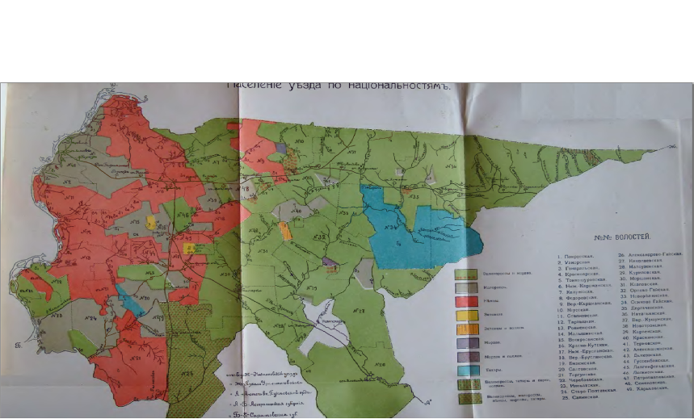
НАСЕЛЕНИЕ УЕЗДА ПО НАЦИОНАЛЬНОСТЯМ 1908 Г.
Константиновка

Slide 6
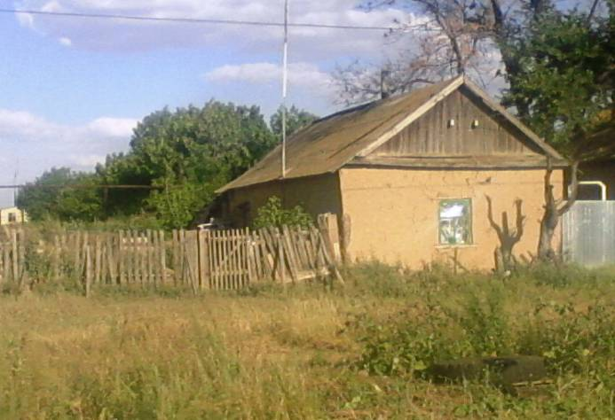
Фотоархив Ильиной О.
Первый саманный дом в селе Константиновка

Slide 7
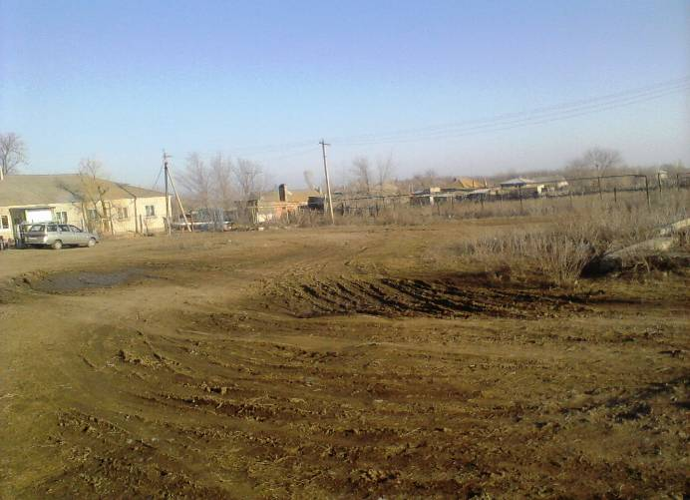
Фотоархив Ильиной О.
Бывшее место храма

Slide 8
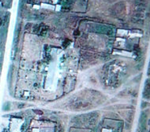
Бывшее место храма
Садик «Золотой ключик»
Развалины столовой

Slide 9
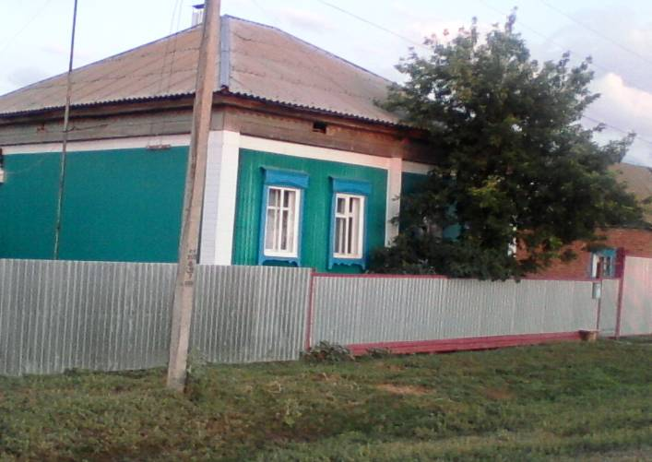
Фотоархив Ильиной О.
Бывшее здание сельской школы

Slide 10
Фотоархив Борисенко В.
Вид с места разрушенного сыроваренного завода

Slide 11
Фотоархив Борисенко В.
Высохший - Лиман

